Slide 1
Pattern Flyweight
Легковес, Приспособленец

Slide 2
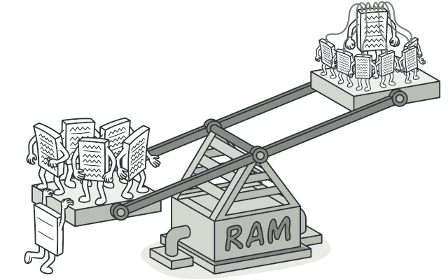
Суть паттерна
Легковес — это структурный паттерн проектирования, который позволяет вместить бóльшее количество объектов в отведенную оперативную память. Легковес экономит память, разделяя общее состояние объектов между собой, вместо хранения одинаковых данных в каждом объекте.

Slide 3
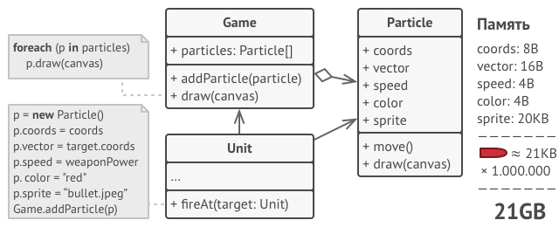
Проблема
Фишка игры — реалистичная система частиц. Пули, снаряды, осколки от взрывов — всё это должно красиво летать и радовать взгляд.
Каждая частица представлена собственным объектом, имеющим множество данных. В определённый момент, когда побоище на экране достигает кульминации, новые объекты частиц уже не помещаются в оперативную память компьютера.

Slide 4
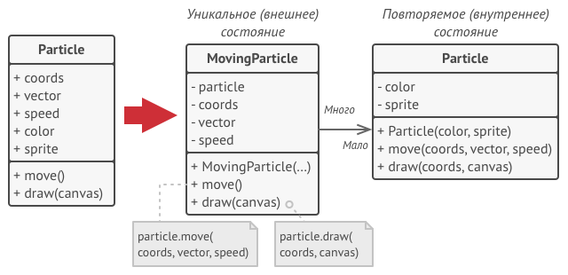
Решение
Цвет и спрайт занимают больше всего памяти. Более того, они хранятся в каждом объекте, хотя фактически их значения одинаковы для большинства частиц.
Остальное состояние объектов — координаты, вектор движения и скорость — отличаются для всех частиц. Таким образом, эти поля можно рассматривать как контекст, в котором частица используется. А цвет и спрайт — это данные, не изменяющиеся во времени.

Slide 5
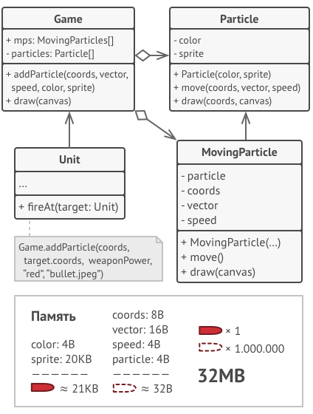
Решение
Давайте не хранить в классе внешнее состояние, а передавать его в те или иные методы через параметры. Понадобится гораздо меньше объектов, ведь теперь они будут отличаться только внутренним состоянием, а оно имеет не так много вариаций.

Slide 6
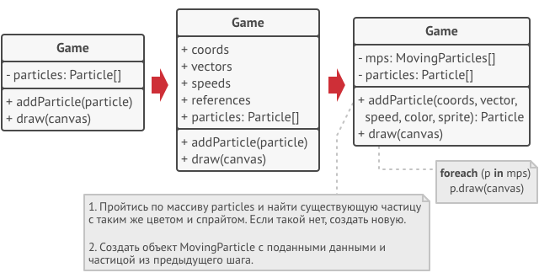

Slide 7
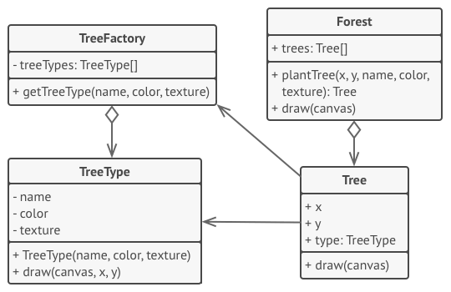
Неизменяемость Легковесов
Так как объекты легковесов будут использованы в разных контекстах, вы должны быть уверены в том, что их состояние невозможно изменить после создания. Всё внутреннее состояние легковес должен получать через параметры конструктора. Он не должен иметь публичных полей.

Slide 8
Применимость. Преимущества и недостатки
Когда не хватает оперативной памяти для поддержки всех нужных объектов.
Эффективность паттерна Легковес во многом зависит от того, как и где он используется. Применяйте этот паттерн, когда выполнены все перечисленные условия:
в приложении используется большое число объектов;
из-за этого высоки расходы оперативной памяти;
большую часть состояния объектов можно вынести за пределы их классов;
большие группы объектов можно заменить относительно небольшим количеством разделяемых объектов, поскольку внешнее состояние вынесено.
Плюсы: Экономит оперативную память.
Минусы:
Расходует процессорное время на поиск/вычисление контекста.
Усложняет код программы из-за введения множества дополнительных классов.

